Slide 1
ИГРА ПО ОБУЧЕНИЮ ДЕТЕЙ БЕЗОПАСНОСТИ
БелЧС
ОБУЧАЙСЯ БЕЗОПАСНОСТИ ИГРАЯ!
ЦЕЛЕВАЯ АУДИТОРИЯ:1- 4 КЛАССЫ

Slide 2
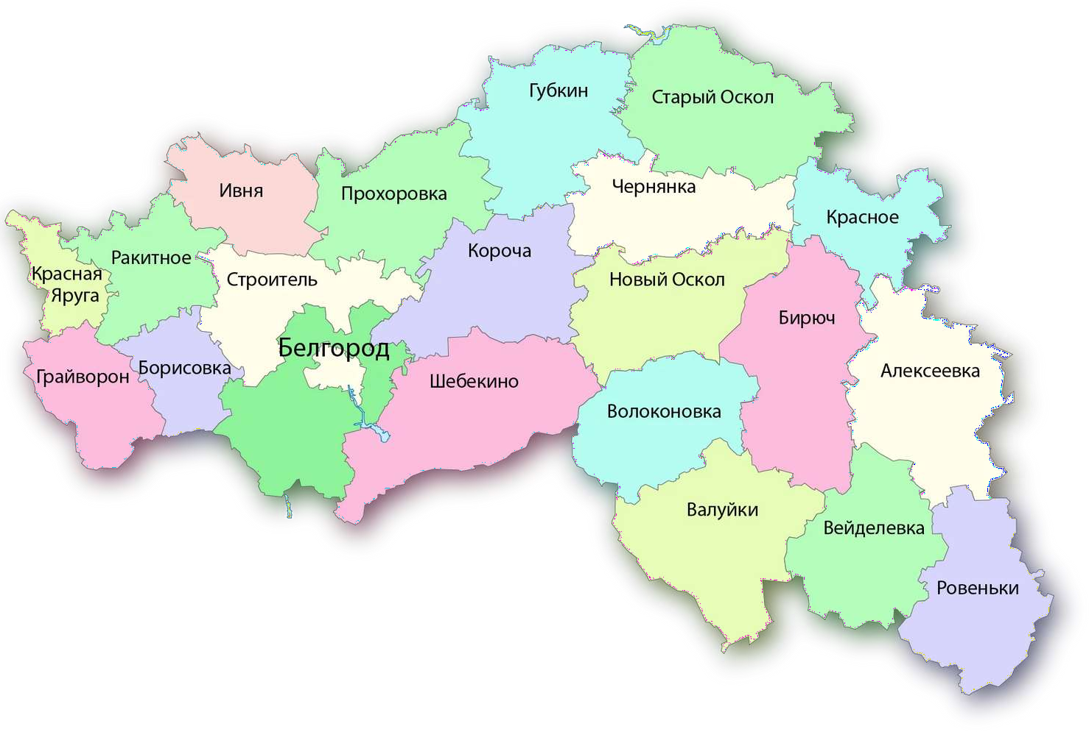
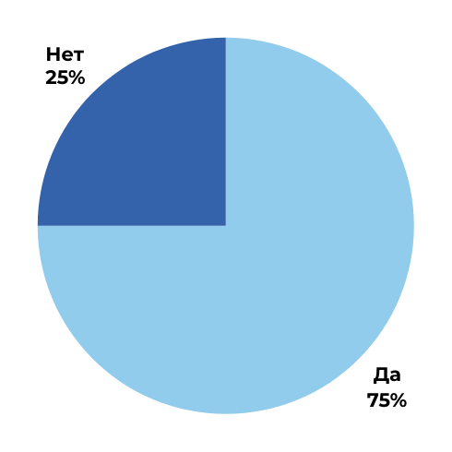
ПРОБЛЕМАТИКА ПРОЕКТА
Всегда ли вы знаете, как нужно вести себя в ЧС?
да
нет
Навыки безопасного поведения должны быть доведены у детей до автоматизма – это жизненная необходимость!
Обучающиеся 1-4 классов Центра образования №6,
Лицея №9 г.Белгорода

Slide 3
СОЦИАЛЬНАЯ ЗНАЧИМОСТЬ
Во всех школах Белгородской области начали внедряться ежедневные интенсивы по безопасности.
В наше время всё более значимой становится технология геймификации.
Видеоигры стали популярным образовательным инструментом.
Дневник разработан сотрудниками БелИРО совместно с МЧС

Slide 4
ЦЕЛЬ И ЗАДАЧИ ПРОЕКТА
Цель: создать видеоигру «БелЧС», обучающую детей теоретическим и практическим знаниям о безопасности, охватить 30% обучающихся 1-4 классов Белгородской области, опубликовать все модули игры до июня 2025 года
Задачи:
Разработать дизайн-проект игры «БелЧС», прописать сценарии по 4 модулям
Внедрить видеоигру
«БелЧС» в образовательный процесс Белгородской области
Привлечь к участию в проекте специалистов в сфере создания видеоигр
Расширить границы проекта (создание игры для 5-9 классов), проект «Другое Дело»

Slide 5
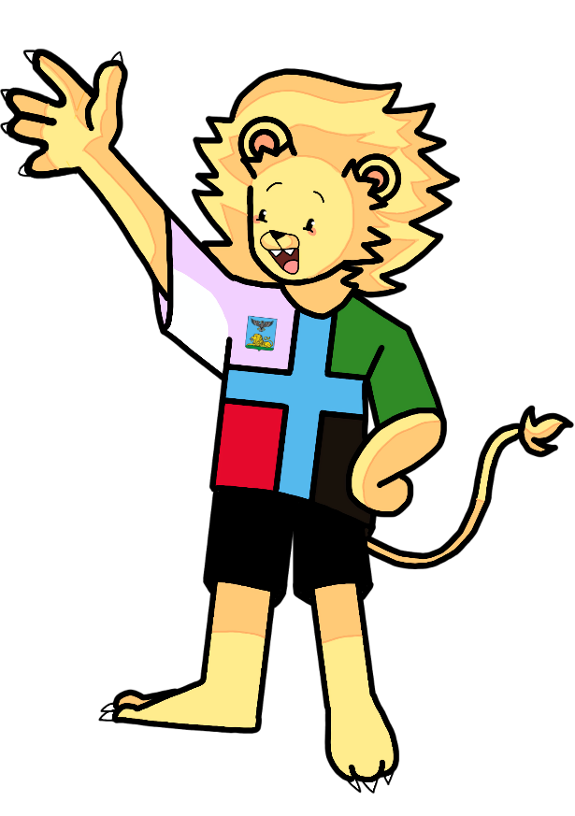
КЛЮЧЕВЫЕ ПРЕИМУЩЕСТВА ПРОЕКТА
Интерактивный источник информации и практической отработки навыков безопасности, уникальные герои игры.
Аналогов нашей игры не существует!
Львёнок и орлёнок – яркие и запоминающиеся маскоты. Они добрые, отзывчивые и весёлые. Обладают острым умом, который помогает им в самых различных жизненных ситуациях. Они всегда на одной волне и в тренде. Им прекрасно известно всё о нашей земле и конечно же о безопасности. Именно поэтому они как никто другой смогут обучить нашу молодежь этой теме. Вместе с ними жизнь станет гораздо безопаснее и легче. Они не просто нарисованные картинки – они друзья и помощники для каждого человека белгородчины!
Орленок – спокойный малый. Он всегда трезво оценивает ситуацию и не даёт себе или кому-то другому погрузиться в панику.
Его орлиный глаз подмечает
абсолютно всё на своём пути. Он очень отзывчив, поэтому с удовольствием готов делиться своими знаниями.
Львёнок – всегда активный и не сидит без дела. Ему постоянно хочется изучать что-то новое и разделять свои знания с другими. Он прирождённый лидер и способен организовать людей вокруг себя. Ему это очень нравится и он хочет делать это постоянно.

Slide 6
ОСНОВОЙ ДЛЯ ВИДЕОИГРЫ ПОСЛУЖИЛИ КОМИКСЫ

Slide 7
ГДЕ МОГУТ ИСПОЛЬЗОВАТЬСЯ МАСКОТЫ ПОМИМО КОМИКСОВ И ИГРЫ
ГДЕ МОЖЕТ ПРОДВИГАТЬСЯ ИГРА
В сообществе вк, в отдельных альбомах
С львёнком и орлёнком может выходить мерч для области
В телеграмм каналах
Львёнок и орлёнок могут быть аниматорами на различных мероприятиях
На RuTube канале, Shorts
Львёнок и орлёнок могут использоваться для различных видеороликов

Slide 8
РАЗДЕЛЫ ВИДЕОИГРЫ ПО МОДУЛЯМ ОБУЧЕНИЯ
Модуль «Опасности военного характера»
Модуль «Опасные и чрезвычайные ситуации»
Модуль «Оказание первой помощи»
Модуль «Опасности террористических актов в образовательных организациях»
Сценарии игры будут проходить согласование с Институтом развития образования и МЧС

Slide 9
НАВЫКИ БЕЗОПАСНОГО ПОВЕДЕНИЯ
«БелЧС» Обучайся безопасности играя!
Владеет правилами поведения во избежание травм в школе , на улице, дома;
Владеет алгоритмом обработки ран;
Обучающийся знает, как и к кому можно
обратиться за помощью, знает телефоны экстренных служб, свои данные;
Владеет алгоритмом действий при эвакуации из
образовательного учреждения;
Обучающийся знаком с основными частями улиц, некоторыми дорожными знаками;
Обучающийся имеет элементарные
представления о потенциально опасных ситуациях, способах их избегания, выхода из них.

Slide 10
ПРЕДПОЛАГАЕМЫЕ РЕЗУЛЬТАТЫ
Разработан дизайнпроект игры «БелЧС»
Прописаны сценарии игры по 4 модулям
Создана и протестирована видеоигра «БелЧС»
Видеоигра «БелЧС» внедрена в образовательный процесс Белгородской области
Получена обратная связь от образовательных учреждений. Прохождение
«ГТО по безопасности»

Slide 11
РИСКИ ПРОЕКТА
№ | Риск | Ожидаемые последствия | Предупреждение возникновения риска |  | Действия в случае наступления риска
 |  |  | Мероприятия по предостережению | ФИО ответственного исполнителя
1 | Маленький охват | Малое количество прохождения уроков учениками | Интегрирование продукта в образовательные учреждения, продвижение в социальных сетях | Абрамова Апфия Владимировна , Горнасталева Александра Евгеньевна | Поиск новых источников аудитории через социальные сети, образовательные учреждения, другие возрастные категории
2 | Изменение ценовой политики | Недостаточное развитие содержания уроков, слишком малое количество продукта в соотношении с ценой | Консультация с экспертами , адаптация контента под бюджет. Контроль разработки проекта на всех этапах. | Благодарный Захар Алексеевич, Татаренко Матвей Олегович | Поиск услуг экспертов, подходящих по стоимости нашему бюджету. Поиск лиц для сотрудничества, готовых спонсировать наш продукт.

Slide 12
РИСКИ ПРОЕКТА
№ | Риск | Ожидаемые последствия | Предупреждение возникновения риска |  | Действия в случае наступления риска
 |  |  | Мероприятия по предостережению | ФИО ответственного исполнителя
3 | Технические риски | Создание игры может столкнуться с проблемами с технической частью , такими как Баги, несовместимость с различными устройствами, сложность создания игры | Проведение тщательного тестирования игры на различных устройствах и платформах, создание чата поддержки для получения отзывов и мониторинга всех возникающих проблем | Вся команда | Срочное обращение к специалистам, занимающимися разработкой игры и ее защитой

Slide 13
КАЛЕНДАРНЫЙ ПЛАН
№ | Даты | Мероприятие | Ответственные
1 | Октябрь 2024 | Начало реализации проекта | Вся команда
2 | Октябрь 2024 | Поиск дизайнеров, аниматоров, айтишников | Леонид Орлов, Александра Горнасталева
3 | Октябрь 2024 | Консультация с психологами, экспертами МЧС, экологии, министерства Образования, БелИРО | Вся команда
4 | Ноябрь 2024 | Разработка дизайн проекта БелЧС | Апфия Абрамова, Александра Горнасталева
5 | Ноябрь 2024 | Разработка игрового механизма и интерфейса | Леонид Орлов, Горнасталева Александра
6 | Ноябрь 2024 – декабрь 2024 | Создание программного кода игры. Работа над графикой, звуками | Леонид Орлов, Горнасталева Александра
7 | Декабрь 2024 | Прописка сценария игры по 4 модулям | Вся команда
8 | Январь 2025 | Тестирование игрового процесса | Татаренко Матвей, Захар Благодарный

Slide 14
КАЛЕНДАРНЫЙ ПЛАН
№ | Даты | Мероприятие | Ответственные
9 | Январь 2025 | Откладка и исправление ошибок | Татаренко Матвей, Захар Благодарный
10 | Февраль 2025 | Выпуск первого уровня игры | Вся команда
11 | Февраль 2025 | Внедрение игры в школьный процесс | Вся команда
12 | Февраль – Март 2025 | Выпуск всех уровней игры | Вся команда
13 | Март 2025 - … | Расширение границ проекта | Вся команда

Slide 15
БЮДЖЕТ ПРОЕКТА
№ | Наименование | Единица измерения | Цена за единицу тыс./руб. | Количество | Сумма тыс./руб.
1 | Подписки на специализированные программы
1.1 | Конструктор сайтов «Tilda» | Подписка | 12 | 1 | 12
1.2 | Векторный графический редактор “S ketch” | Подписка | 10,7 | 1 | 10,7
1.3 | Инструмент для обработки и дизайна “Picsart | Подписка | 3 | 1 | 3
2 | Услуги
2.1 | Иллюстратор | месяц | 70 | 3 | 210
2.2 | Программист | Месяц | 115 | 3 | 345

Slide 16
БЮДЖЕТ ПРОЕКТА
№ | Наименование | Единица измерения | Цена за единицу тыс./руб. | Количество | Сумма тыс./руб.
2.3 | Консультант по техническим проблемам | месяц | 75 | 1 | 75
2.4 | Разработчик сайтов | месяц | 95 | 2 | 190
2.5 | Администратор систем безопасности | услуга | 20 | 4 | 80
2.6 | Психолог | ч | 3 | 3 | 9
3 | Мерч
3.1 | Худи | шт | 3,21 | 10 | 32,1
3.2 | Шопперы | шт | 1,12 | 20 | 22,4
3.4 | Блокноты | шт | 0,39 | 20 | 7,8
3.5 | Ручки | шт | 0,15 | 20 | 3
Итого стоимость:
1.000.000 рублей

Slide 17
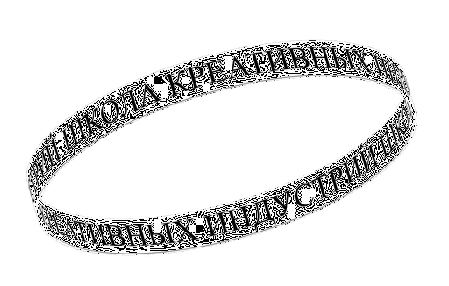
ПАРТНЁРЫ ПРОЕКТА
Образовательные организации Белгородской области

Slide 18
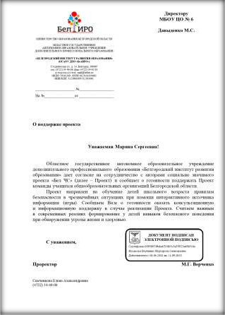
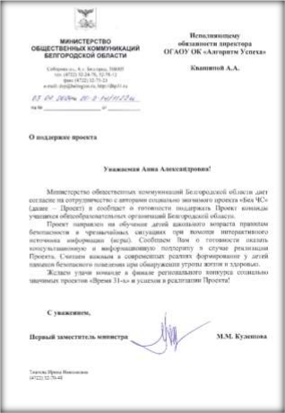
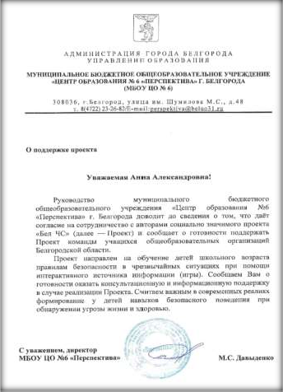
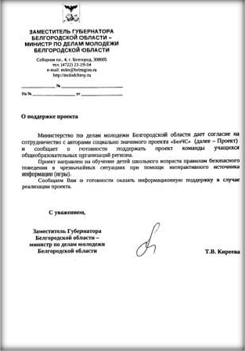
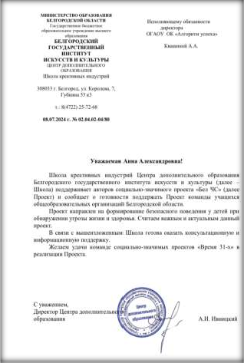
ПИСЬМА ПОДДЕРЖКИ
БелИРО
Министерство общественных коммуникаций
МБОУ ЦО 6 «Перспектива»
Министерство по
делам молодежи
Школа креативных индустрий

Slide 19
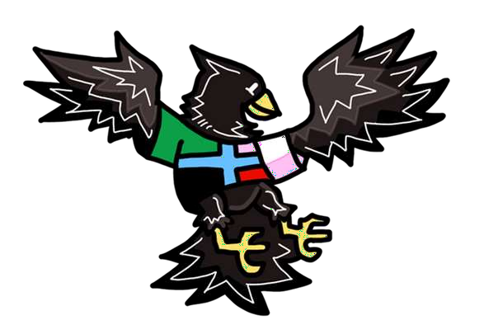
БелЧС
Белгородская область- защитник южных рубежей!
Обучайся безопасности играя !
Помните: безопасность- это главное!
Она зависит от каждого из нас!

Slide 20
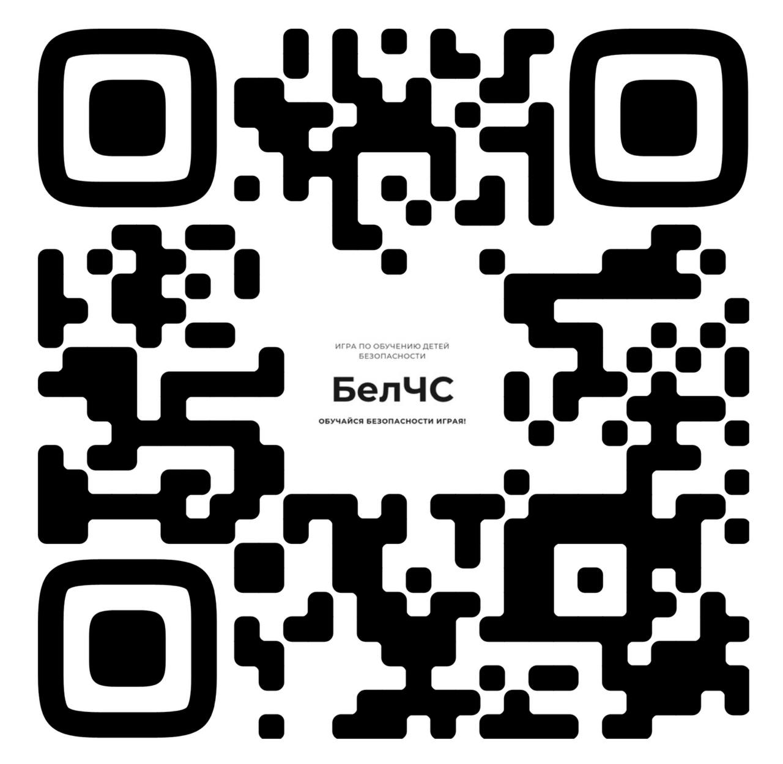
Группа ВКонтакте

Slide 21
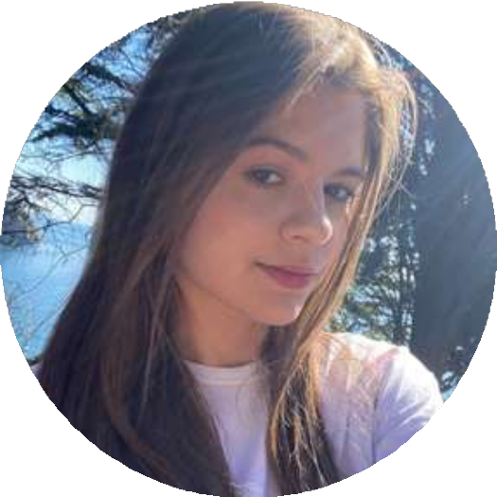
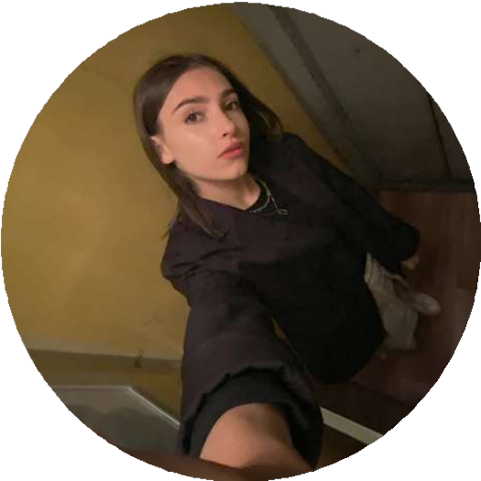
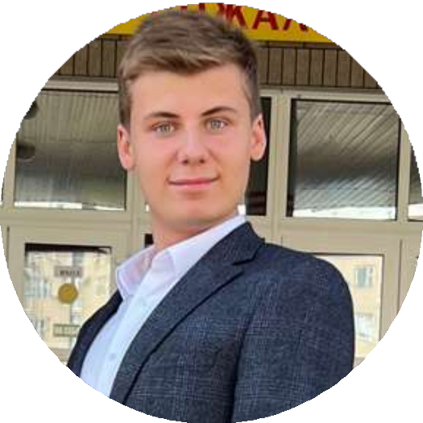
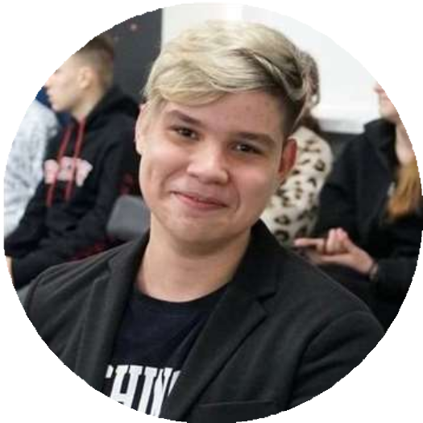
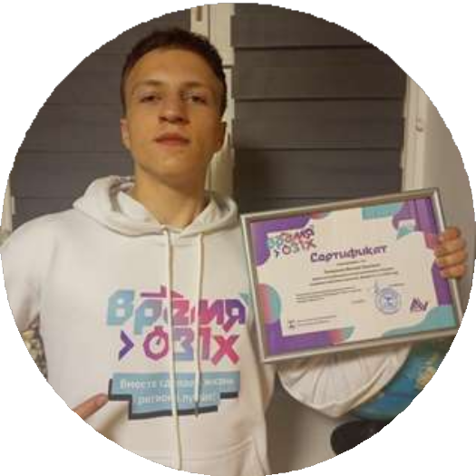
НАША КОМАНДА
Горнасталева Александра
Ученик года в номинации
«Общественник года»
Абрамова Апфия
КМС по сольным
композициям кикбоксинга
Выпускница
Полуфиналист конкурса
«Большая перемена»
Призер международного конкурса «Школьный•
патент»
Наставник Орлят России
Благодарный Захар
Президент ЦО №6
«Перспектива»
Призер муниципального этапа ВСОШ по истории
Победитель программы
«Дрон академия» ВДЦ Орленок
Трехкратный выпускник
регионального центра
«Алгоритм успеха»
zaharblagodarnyj419@gmail.c
om
Орлов Леонид
Амбассадор молодежного бизнес-
клуба «Действуй»
художественной школы
Выпускница музыкальной школы отделения
«сольное пение»
Выпускница музыкальной школы отделения
«фортепиано»
Татаренко Матвей
Полуфиналист конкурса
«Большая перемена»
Двукратный победитель
программы «Дрон
академия”
Участник проекта К.О.Д. по направлению web-дизайн
Финалист грантового конкурса в
рамках Премии «Высота»
Квалифицированный интернет- маркетолог университета
«Синергия»
leonid2007orlov@Yandex.ru
goralexandra08@gmail.com
Выпускник школы искусств при БГИИК
Председатель
экологического отделения МБОУ ЦО №6
motya.tatarenko@bk.ru
Abramovaapfia38@gmail.com

